Slide 1
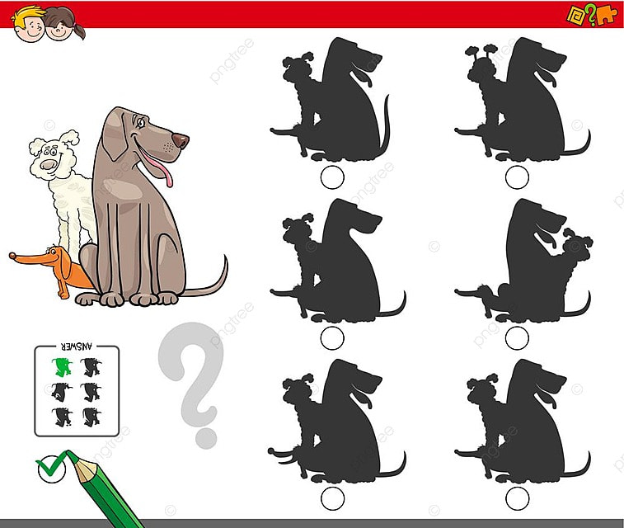

Trò chơi: Tìm bóng cho tôi

Slide 2





Bé hãy lựa chọn hình ảnh bông hoa sen phù hợp với bóng
Tiếp tục

Slide 3




Bé hãy lựa chọn hình ảnh bông hoa sen phù hợp với bóng
Tiếp tục

Slide 4



Bé hãy lựa chọn hình ảnh bông hoa sen phù hợp với bóng
Tiếp tục

Slide 5



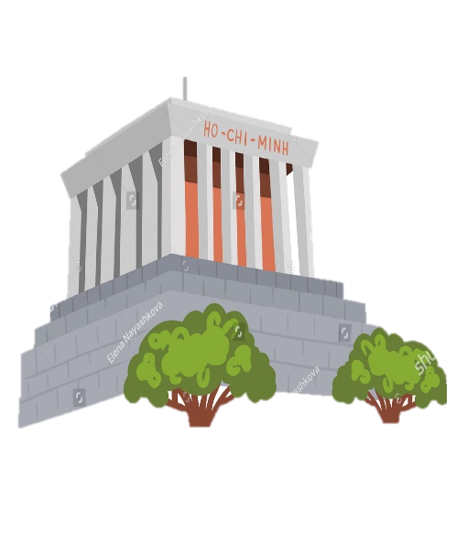

Bé hãy lựa chọn hình ảnh Lăng Bác phù hợp với bóng
Tiếp tục

Slide 6



Bé hãy lựa chọn hình ảnh Lăng Bác phù hợp với bóng
Tiếp tục

Slide 7



Bé hãy lựa chọn hình ảnh Lăng Bác phù hợp với bóng
Tiếp tục

Slide 8

Chúc mừng bé đã hoàn thành xong trò chơi.
Hẹn gặp lại bé vào những lần chơi tiếp theo

